Slide 1


Slide 2
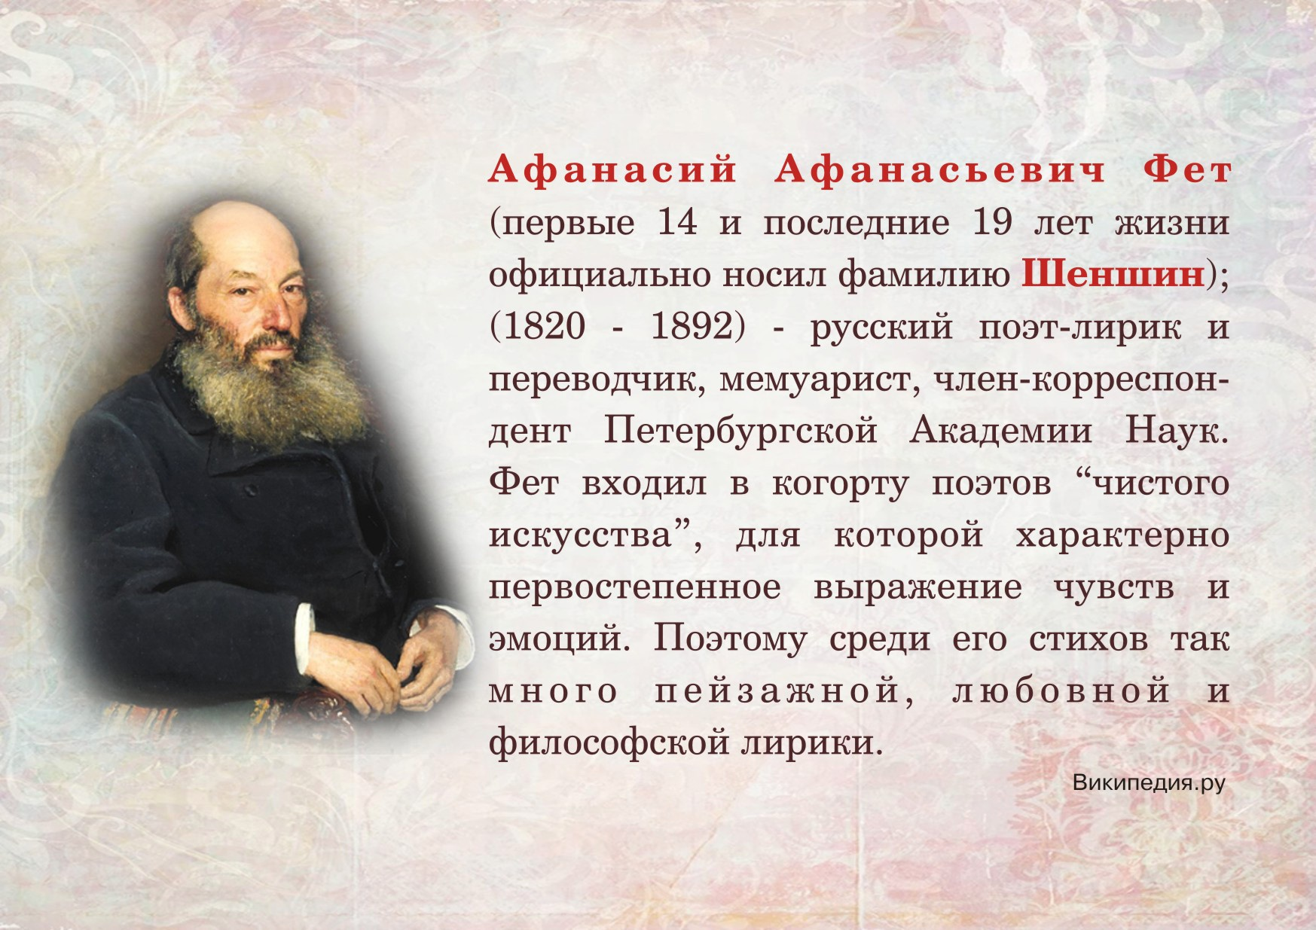

Slide 3
Основные годы жизни и творчества
1820, 5 (18) декабря — родился в имении Новоселки Мценского уезда Орловской Губернии, принадлежавшем отставному офицеру Афанасию Неофитовичу Шеншину.
1835—1837 — обучение в немецком частном пансионе Крюммера в Верро (ныне Выру, Эстония). В это время он начал писать стихи, проявлять интерес к классической филологии.
1838 — поступил в Московский университет, сначала на юридический факультет, затем — на историко-филологическое (словесное) отделение философского факультета. Учился 6 лет: 1838—1844 годы.
1840 — вышел сборник стихов Фета «Лирический пантеон» при участии Аполлона Григорьева, друга Фета по университету.
1845 — поступил на военную службу в кирасирский Военного ордена полк, стал кавалеристом.
1846 – ему присвоено первое офицерское звание.
1850 — вышел второй сборник Фета, получивший положительные отзывы критиков в журналах «Современник», «Москвитянин» и «Отечественные записки».
1853 — Фета перевели в гвардейский полк, расквартированный под Петербургом;
в Петербурге встречался с Тургеневым, Некрасовым, Гончаровым и др., а также его сближение с редакцией журнала«Современник».
1854 — проходил службу в Балтийском Порту, которую он описал в мемуарах «Мои воспоминания».
1856 — вышел третий сборник Фета под редакцией И. С. Тургенева.
1857 — Фет женился на Марии Петровне Боткиной .
1858 — вышел в отставку в чине гвардейского штаб-ротмистра и поселился в Москве.
1859 — произошёл разрыв поэта с журналистом Долгоруким А.В. из «Современника».
1863 — вышло двухтомное собрание стихотворений Фета.
1867 — Афанасий Фет избран мировым судьёй на 11 лет.
1873 — Афанасию Фету возвращено дворянство и фамилия Шеншин. Литературные произведения и переводы поэт и в дальнейшем подписывал фамилией Фет.
1883—1891 — публикация четырёх выпусков сборника «Вечерние огни».
1892, 21 ноября (4 декабря) — скончался в Москве. По некоторым данным, его смерти от сердечного приступа предшествовала попытка самоубийства. Похоронен в селе Клейменово, родовом имении Шеншиных.

Slide 4
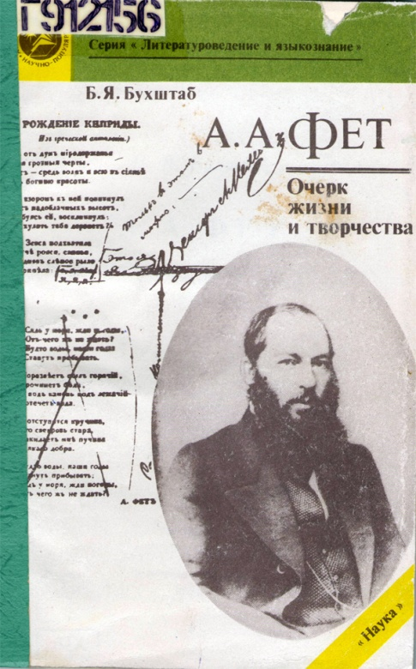
А. А. Фет. Страницы биографии. Воспоминания
Бухштаб Борис Яковлевич.
А. А. Фет : Очерки жизни и творчества / АН СССР. - 2-е изд. - Л. : Наука, Ленингр. отд-ние, 1990. - 137, [1] с. - (Научно-популярная литература. Серия "Литературоведение и языкознание").
http://e-lib.unn.ru/MegaPro/UserEntry?Action=FindDocs&ids=242519&idb=0 (Постоянная ссылка на документ в электронном каталоге ФБ ННГУ)
«Поэзия Фета — одна из вершин русской лирики. Сейчас в этом вряд ли возможны сомнения. Но современники Фета оценивали его поэзию далеко не так высоко, как мы. Только один из них сказал о творческой силе Фета проникновенные слова, которые, наверное, многим тогда показались странными. Эти слова принадлежат величайшему поэту эпохи — Некрасову: «Смело можем сказать, что человек, понимающий поэзию и охотно открывающий душу свою ее ощущениям, ни в одном русском авторе после Пушкина не почерпнет столько поэтического наслаждения, сколько доставит ему г. Фет. Из этого не следует, чтобы мы равняли г. Фета с Пушкиным; но мы положительно утверждаем, что г. Фет в доступной ему области поэзии такой же господин, как Пушкин в своей, более обширной и многосторонней области»
(Бухштаб Борис Яковлевич. «А. А. Фет : Очерки жизни и творчества»)

Slide 5


Литературное наследство. Т. 103 : А. А. Фет и его литературное окружение. Кн. 1 / ред.: Ф. Ф. Кузнецов (гл. ред.) [и др.] ; отв. ред. Т. Г. Динесман. - М. : ИМЛИ РАН, 2008. - 990 с. - ISBN 978-5-9208-0295-8 : 350.00.
Содержание 103-го тома «Литературного наследства» составляет переписка Фета с рядом литераторов-современников, извлеченная из архивных источников. В ней отразилась история поэтической школы, известной под именем поэзии «чистого искусства», крупнейший представитель которой — Фет — стоял у истоков поэзии «Серебряного века». В общей сложности здесь публикуется около 1000 писем Фета и его корреспондентов . Семь эпистолярных комплексов, составляющих две книги данного тома, значительно дополняют представление о месте Фета в борьбе общественных, политических и эстетических идей 1870-1880-x гг. и дают материал для изучения художественных принципов, определяющих своеобразие эстетического мира Фета.
Постоянная ссылка на документ в электронном каталоге ФБ: http://e-lib.unn.ru/MegaPro/UserEntry?Action=FindDocs&ids=325480&idb=0
Литературное наследство. Т. 103 : А. А. Фет и его литературное окружение. Кн. 2 / отв. ред. Т. Г. Динесман. - М. : ИМЛИ РАН, 2011. - 1039 с. - ISBN 978-5-9208-0381-8 : 400.00.
Постоянная ссылка на документ в электронном каталоге ФБ: http://e-lib.unn.ru/MegaPro/UserEntry?Action=FindDocs&ids=444365&idb=0

Slide 6
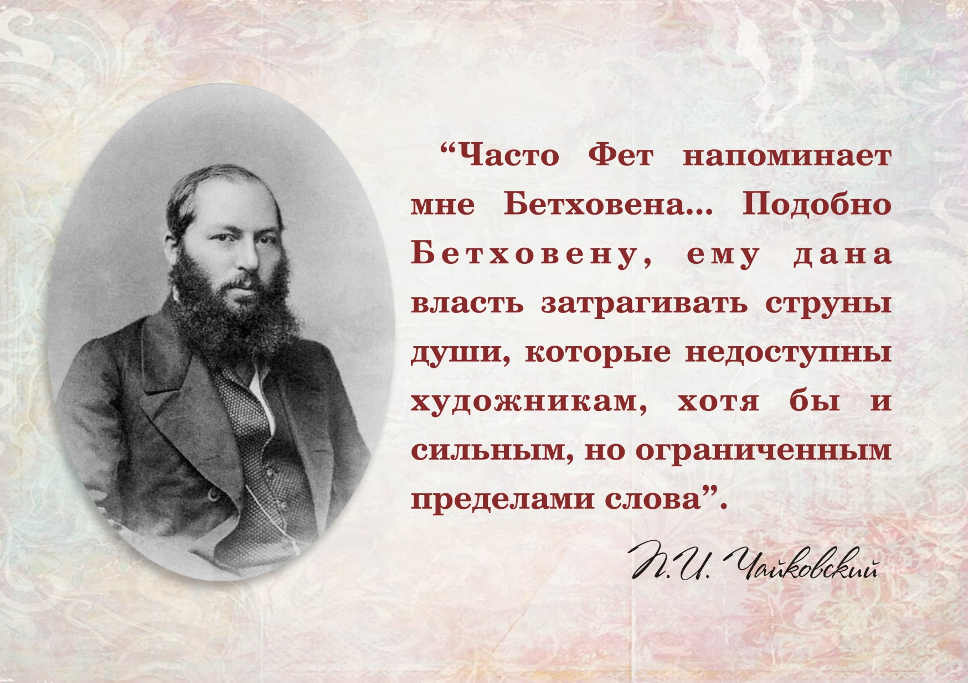

Slide 7
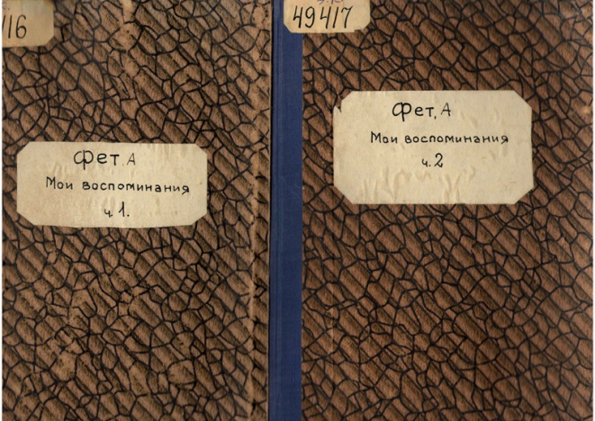
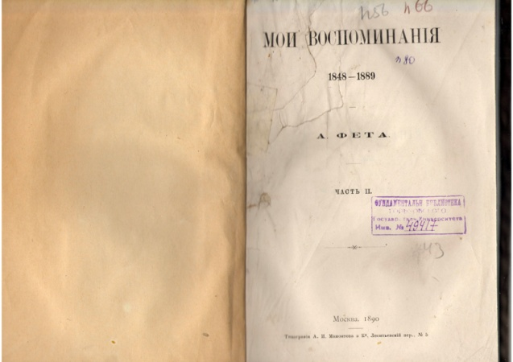

Фет (Шеншин) Афанасий Афанасьевич (1820-1892).
Мои воспоминания, 1848-1889. - Москва : [б. и.], 1890 (М. : Тип. А. И. Мамонтова и К).
Ч. 2 : 1864-1889. - Москва : [б. и.], 1890 (М. : Тип. А. И. Мамонтова и К). - 402 с.
Ч. 1 : 1848-1863. - Москва : [б. и.], 1890 (М. : Тип. А. И. Мамонтова и К). - VI, 452 с.
Постоянная ссылка на документ в электронном каталоге ФБ ННГУ
http://e-lib.unn.ru/MegaPro/UserEntry?Action=FindDocs&ids=543528&idb=0
ПРИЖИЗНЕННОЕ ИЗДАНИЕ. Вниманию читателей предлагаются мемуары А. А. Фета, которые рисуют яркую картину русской жизни на протяжении почти шести десятилетий и представляют собой источник для изучения жизненного и творческого пути поэта.

Slide 8
Лирика А. А. Фета
Первые пробы пера
Афанасий Афанасьевич начинает сочинять стихи, и в 1840 году в свет выходит изданный за собственный счет поэтический сборник под названием "Лирический Пантеон".
В сборнике представлены все модные жанры ходовой поэзии той эпохи, баллады ориентальные, феодальные и «народные», «антологические стихотворения», элегии.
(www.uchitel-slovesnosti.ru)
Пуская в свет мои мечты,
Я предаюсь надежде сладкой,
Что, может быть, на них украдкой
Блеснет улыбка красоты,
Иль раб мучительных страстей,
Читая скромные созданья,
Разделит тайный страданья
С душой взволнованной моей.
1840

Slide 9
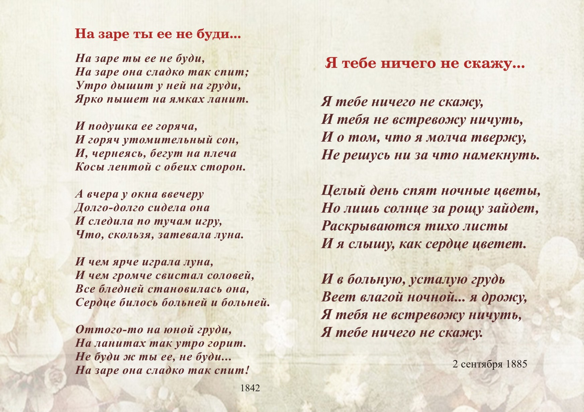

Slide 10


Фет Афанасий Афанасьевич.
Полное собрание стихотворений : [в 3 т.]. Т. 1 : Вечерние огни ; Античный мир и антология стихотворений ; Элегии ; Природа / под ред. Б. В. Никольского. - 2-е изд. - СПб. : Изд. А. Ф. Маркса, 1910. - CXII, 470 с., 2 л. портр. : ил.
Постоянная ссылка на документ в электронном каталоге ФБ : http://e-lib.unn.ru/MegaPro/UserEntry?Action=FindDocs&ids=464785&idb=0
Фет Афанасий Афанасьевич.
Полное собрание стихотворений : [в 3 т.]. Т. 2 : Мелодии ; Сердце ; Детский мир ; Оды ; Стихотворения на случай ; Поэмы ; Приложения / под ред. Б. В. Никольского. - 2-е изд. - СПб. : Изд. А. Ф. Маркса, 1910. - ХVIII, 654 с., 1 л. портр. : ил.
Постоянная ссылка на документ в электронном каталоге ФБ: http://e-lib.unn.ru/MegaPro/UserEntry?Action=FindDocs&ids=464787&idb=0
Фет Афанасий Афанасьевич.
Полное собрание стихотворений : [в 3 т.]. Т. 3 : Из Байрона, из Беранже, из Гафиза, из Гейне, из Гете, из Кернера, из Мицкевича, из Мерике, из Мюссе / под ред. Б. В. Никольского. - 2-е изд. - СПб. : Изд. А. Ф. Маркса, 1910. - VIII, 486 с., 1 л. портр. : ил.
Постоянная ссылка на документ в электронном каталоге: http://e-lib.unn.ru/MegaPro/UserEntry?Action=FindDocs&ids=464786&idb=0
Настоящее издание предназначено для широкого круга читателей, имеет цель дать полное собрание стихотворений Фета, как оригинальных, так и переводных, за исключением тех, которые уже вошли в состав отдельных изданий (переводы 'Фауст' Гете). Впервые был привлечен к делу весь печатный и весь доступный рукописный материал, а издание снабжено биографическим очерком, вступительными статьями, хронологическим и алфавитным указателями, четырьмя портретами и снимком с почерка автора. В наблюдении за настоящим изданием, как и за первым посмертным, приготовленным к печати покойным Н.Н. Страховым, принимал участие Великий Князь Константин Константинович, отвечая этим предсмертному желанию покойного поэта, редакционные работы выполнены приват-доцентом Санкт-Петербургского Университета Б.В. Никольским.

Slide 11
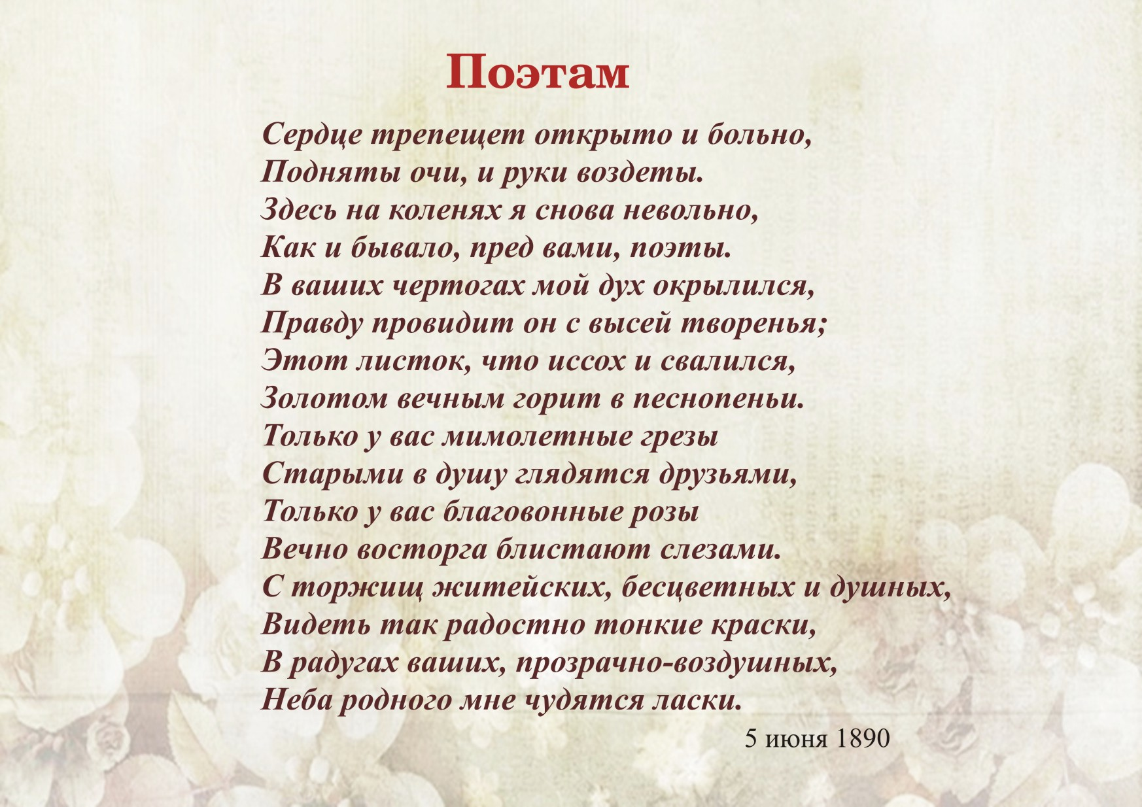

Slide 12
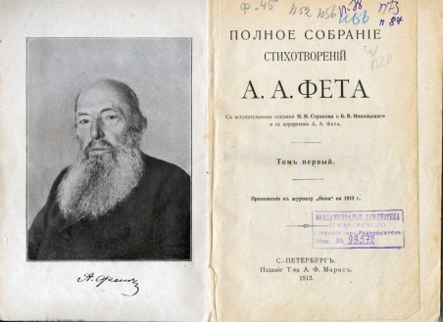

«Ни́ва» популярный русский еженедельный журнал середины XIX начала XX века с приложениями. Издавался c конца 1869 года по сентябрь 1918 года в издательстве А. Ф. Маркса в Петербурге. Начиная с 1891 года в качестве бесплатного приложения к журналу издавались собрания сочинений известных русских и иностранных авторов, в том числе и А. А. Фета.
Подготовкой сборника избранных произведений Фет занялся сам в 1892 году, но успел только составить план издания в виде списка своих избранных стихотворений, расположенных по разделам. Смерть помешала издать задуманную книгу. Труд по подготовке первого посмертного собрания стихотворений поэта взял на себя Н.Н. Страхов.
(по материалам https://ru.wikipedia.org)
Фет Афанасий Афанасьевич.
Полное собрание стихотворений : [в 2 т.]. Т. 1 : Биографический очерк ; Вечерние огни ; Античный мир и антология стихотворений ; Элегии ; Природа / со вступ. ст. Н. Н. Страхова и Б. В. Никольского. - СПб. : Изд. А. Ф. Маркса, 1912. - 470 с. : ил.
Постоянная ссылка на документ в электронном каталоге ФБ ННГУ: http://e-lib.unn.ru/MegaPro/UserEntry?Action=FindDocs&ids=464782&idb=0
«Он (А. А. Фет) обладал энергией и решительностью, ставил себе ясные цели. Ему всегда нужна была деятельность; он не любил бесцельных прогулок, не любил оставаться один и молча погружаться в книгу; когда же имел собеседников, был неистощимым в речах, исполненных блеска и парадоксов».
(«А. А. Фет». Биографический очерк Н. Н. Страхова)
Фет Афанасий Афанасьевич.
Полное собрание сочинений. Т. 2 : Баллады, поэмы, переводы и подражания / со вступ. ст. Н. Н. Страхова и Б. В. Никольского. - СПб. : Т-во А. Ф. Маркса, 1912. - 448 с.
Постоянная ссылка на документ в каталоге ФБ: http://e-lib.unn.ru/MegaPro/UserEntry?Action=FindDocs&ids=464768&idb=0

Slide 13


Вечер
Прозвучало над ясной рекою,
Прозвенело в померкшем лугу,
Прокатилось над рощей немою,
Засветилось на том берегу.
Далеко, в полумраке, луками
Убегает на запад река.
Погорев золотыми каймами,
Разлетелись, как дым, облака.
На пригорке то сыро, то жарко,
Вздохи дня есть в дыханье ночном,-
Но зарница уж теплится ярко
Голубым и зеленым огнем.
1855
Фет Афанасий Афанасьевич.
Стихотворения / [предисл. Л. А. Озерова] . - М. : Художественная литература, 1970. - 559 с. : ил. - 0.65.
Постоянная ссылка на документ в электронном каталоге ФБ: http://e-lib.unn.ru/MegaPro/UserEntry?Action=FindDocs&ids=464804&idb=0
Фет Афанасий Афанасьевич.
Стихотворения / [подгот. текста, вступ. ст. и примеч. Б. Я. Бухштаба ]. - Л. : Гослитиздат, Ленингр. отд-ние, 1956. - XXIV, 380 с., 1 л. портр. : ил. - 6.50.
Постоянная ссылка на документ в каталоге ФБ ННГУ: http://e-lib.unn.ru/MegaPro/UserEntry?Action=FindDocs&ids=498748&idb=0

Slide 14
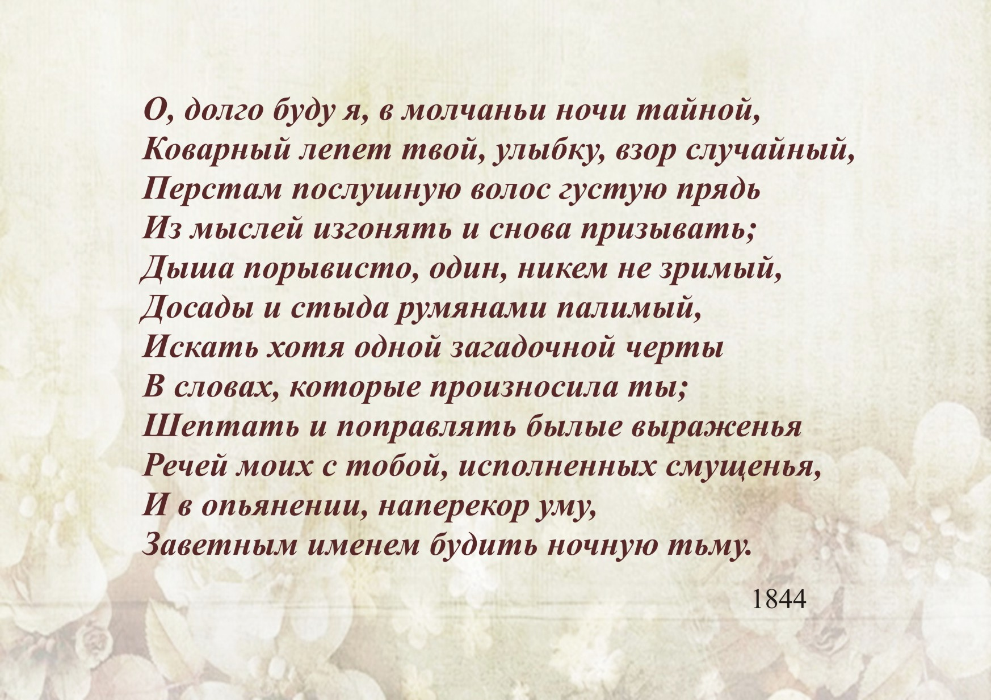

Slide 15

Фет Афанасий Афанасьевич.
Вечерние огни : [стихи] / [изд. подгот. и послесл. написали Д. Д. Благой, М. А. Соколова ; примеч. М. А. Соколовой, Н. Н. Грамолиной]. - М. : Наука, 1971. - 799 с., 3 л. портр. : ил. - (Литературные памятники / АН СССР). - 1.90.
Постоянная ссылка на документ в электронном каталоге ФБ: http://e-lib.unn.ru/MegaPro/UserEntry?Action=FindDocs&ids=464775&idb=0
«Вечерние огни» – главная поэтическая книга Афанасия Фета (ей предшествовали четыре сборника поэта), вышедшая в 1883 году, после двадцатилетнего перерыва, когда ему было уже 63 года. Под этим же названием он опубликовал ещё три сборника новых стихов – в 1885, 1888 и 1891 годах.
«Вечерние огни» – одна из первых, вслед за «Сумерками» Баратынского, настоящих книг в русской поэзии, принципиально отличающихся от сборников (или собраний) разрозненных стихотворений. В поэтической книге чрезвычайно важен становится конструктивный принцип отбора и организации, преднамеренный, продуманный порядок сочинений, специальная архитектоника, деление на главы и разбивка на отделы, подчинение разножанровых и неравнозначных “пиес” единому, сквозному пафосу, подспудному лирическому сюжету данного единства.
Стихи «Вечерних огней» вызывали восторженный энтузиазм современников – тонких ценителей лирической поэзии, круг которых был неширок, но включал в себя таких корифеев русской культуры, как Лев Толстой, Я.Полонский, П.Чайковский». (Татьяна Бек)

Slide 16
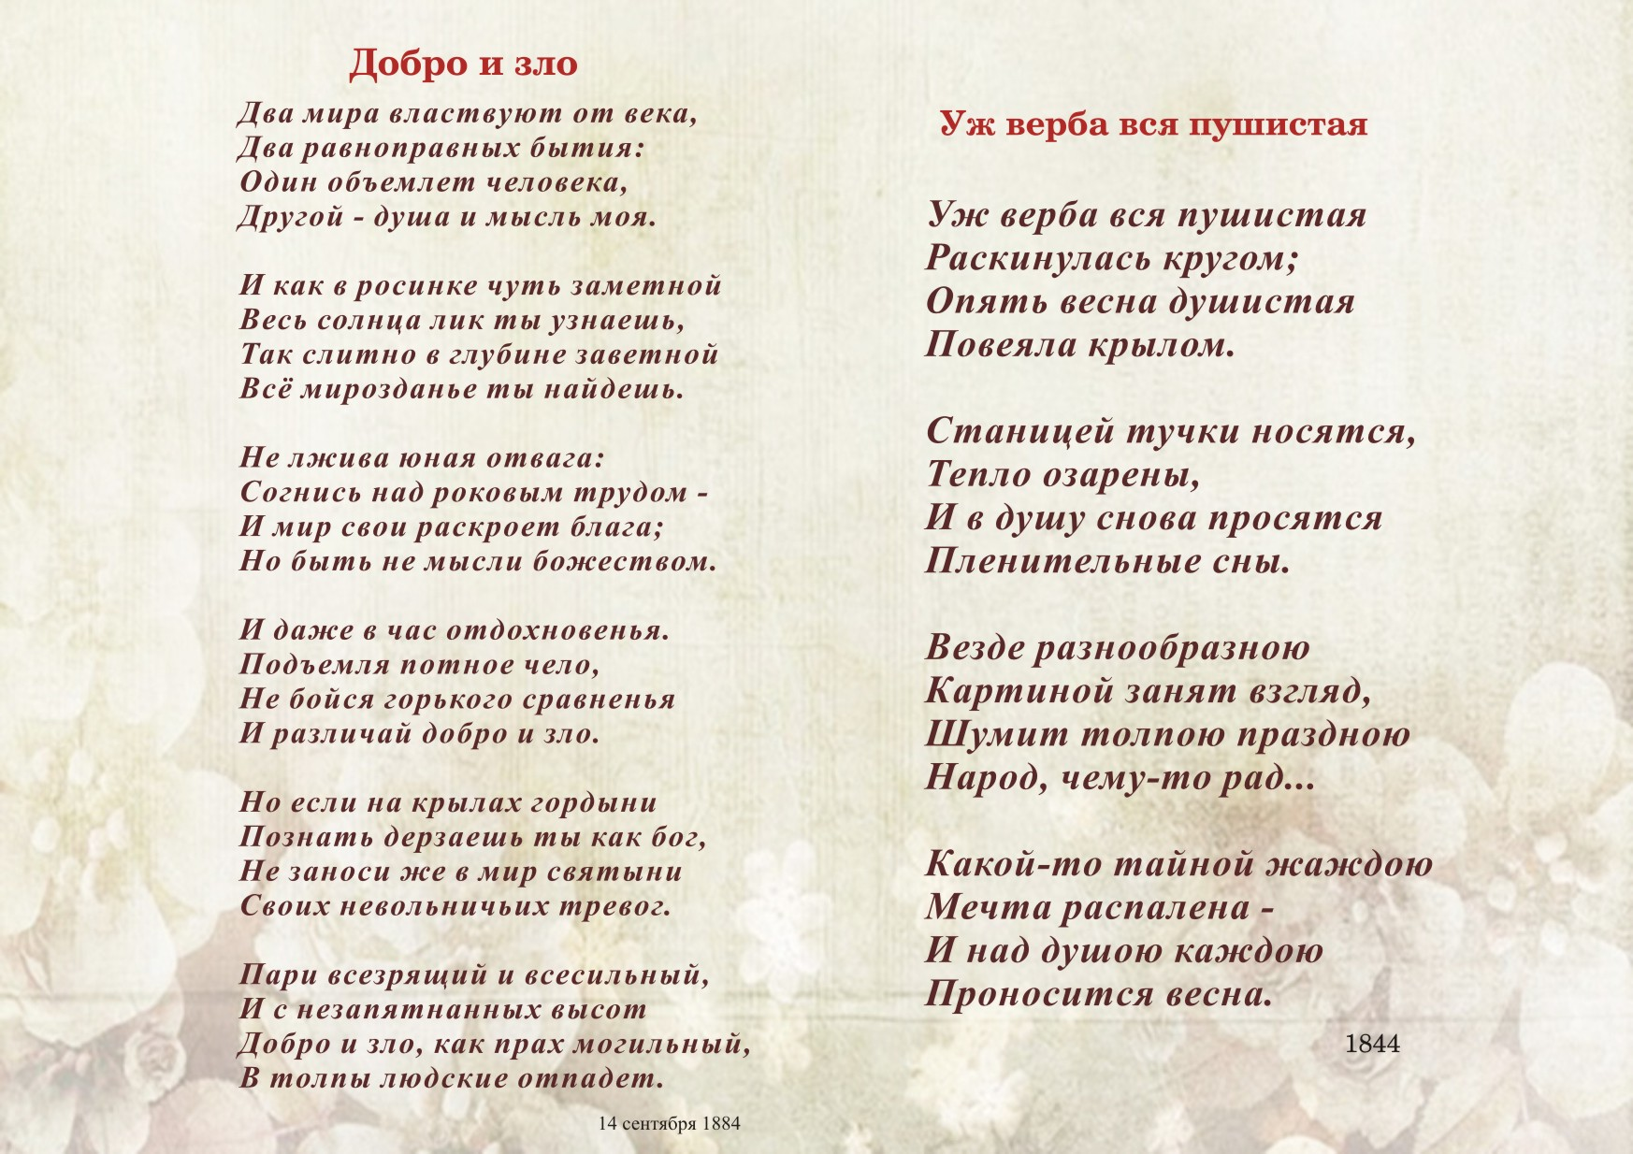

Slide 17

Благой Дмитрий Дмитриевич.
Мир как красота : О "Вечерних огнях" Фета . - М. : Художественная литература, 1975. - 111 с. - (Массовая историко-литературная библиотека). - 0.26.
Постоянная ссылка на документ в электронном каталоге ФБ: http://e-lib.unn.ru/MegaPro/UserEntry?Action=FindDocs&ids=242518&idb=0
Книга Д. Д. Благого раскрывает чарующий поэтический мир одного из тончайших поэтов-лириков, автора «Вечерних огней» А. А. Фета, в стихах которого музыкальная стихия русской художественной речи проявляется с исключительной яркостью и полнотой.
Автор рассказывает о сложной, драматической личной и литературной судьбе поэта, знакомит читателя с его философскими и эстетическими взглядами, показывает значение его лирики для воспитания эстетического вкуса наших современников.

Slide 18



«… он писал о самом простом – о картинах природы, о дожде , о снеге, о море, о горах, о лесе, о звездах, о самых простых движениях души, даже о минутных впечатлениях. Красота, естественность, искренность его поэзии доходят до полного совершенства, стих его изумительно выразителен, образен, музыкален».
(Т. Г. Кириченко «О б А. А. Фете»)
Фет Афанасий Афанасьевич.
Стихотворения. - Саранск : Морд. кн. изд-во, 1978. - 239 с. : ил. - 0.70.
Постоянная ссылка на документ в электронном каталоге ФБ: http://e-lib.unn.ru/MegaPro/UserEntry?Action=FindDocs&ids=464803&idb=0
Фет Афанасий Афанасьевич.
Сад весь в цвету : лирика : [для ст. возраста] / [вступ. ст. Л. Озерова] ; примеч. В. Коровина. - М. : Детская литература, 1975. - 191 с. : ил. - (Поэтическая библиотечка школьника). - 0.28.Постоянная ссылка на документ в каталоге ФБ: http://e-lib.unn.ru/MegaPro/UserEntry?Action=FindDocs&ids=464788&idb=0
Фет Афанасий Афанасьевич.
Лирика / [худож. В. Н. Валентович]. - Минск : Вышэйшая школа, 1978. - 215 с. : ил. - 0.50.
Постоянная ссылка на документ в электронном каталоге ФБ: http://e-lib.unn.ru/MegaPro/UserEntry?Action=FindDocs&ids=464779&idb=0

Slide 19
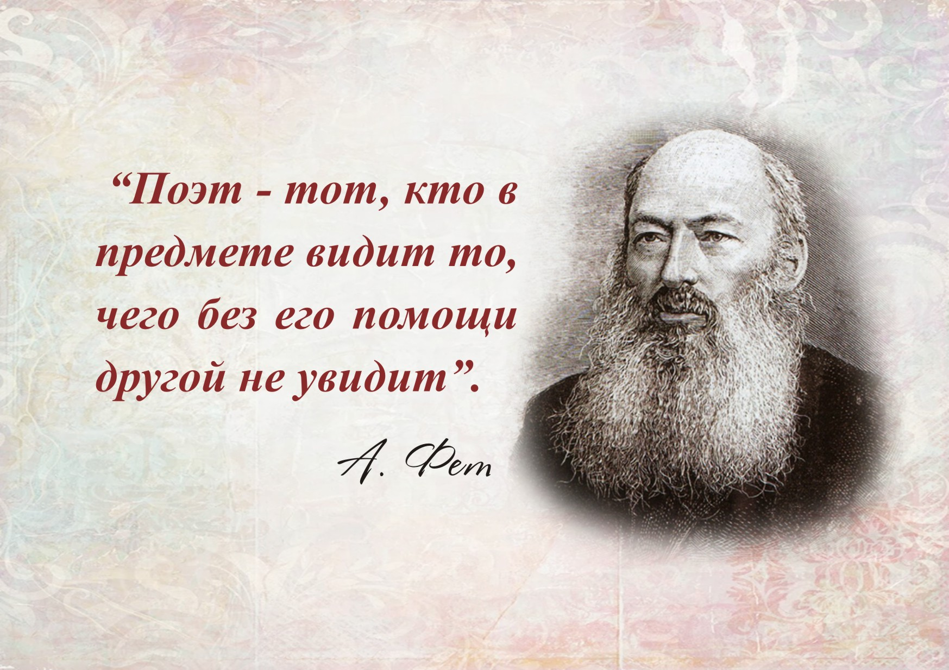

Slide 20


Ссылка на издание в ЭБС https://e.lanbook.com/book/99918
Ссылка на издание в ЭБС: https://e.lanbook.com/book/99920
Фет А. А.
Как будто вне любви есть в жизни что-нибудь… / Фет А. А. - Санкт-Петербург : Лань, 2017. - 227 с. - Библиогр.: доступна в карточке книги, на сайте ЭБС Лань. - Книга из коллекции Лань - Художественная литература. - ISBN 978-5-507-43740-5.
Фет А. А.
Стихотворения на случай, послания, посвящения, эпиграммы, отрывки / Фет А. А. - Санкт-Петербург : Лань, 2017. - 109 с. - Библиогр.: доступна в карточке книги, на сайте ЭБС Лань. - Книга из коллекции Лань - Художественная литература. - ISBN 978-5-507-43742-9.

Slide 21
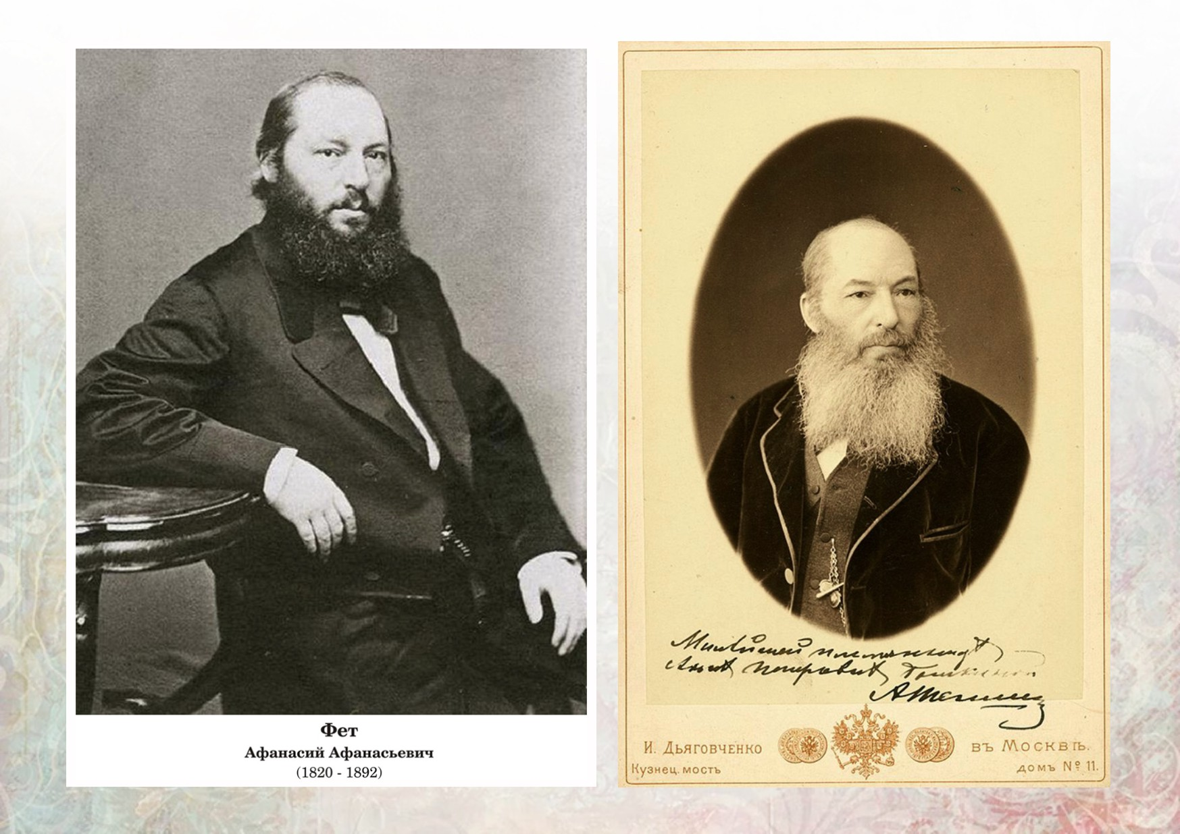

Slide 22



«Как всякое большое и органичное явление искусства, поэзия Фета тесно связана с предшествующей поэзией, распространена в литературной современности и обращена к поэзии будущего».
(Н. Н. Скатов)
А. А. Фет : Традиции и проблемы изучения : сб. науч. тр. / Курс. гос. пед. ин-т ; [редкол.: Н. Н. Скатов (ред.) и др.]. - Курск : [б. и.], 1985. - 184 с. - 1.60.
Постоянная ссылка на документ в каталоге ФБ: http://e-lib.unn.ru/MegaPro/UserEntry?Action=FindDocs&ids=242523&idb=0
Некрасова Елена Андреевна.
А. Фет, И. Анненский : типологический аспект описания / АН СССР, Ин-т рус. яз. - М. : Наука, 1991. - 125, [2] с. - 2.50.
Постоянная ссылка на документ в каталоге ФБ: http://e-lib.unn.ru/MegaPro/UserEntry?Action=FindDocs&ids=25108&idb=0
Григорьева Александра Дмитриевна.
Язык поэзии XIX - XX вв. : Современная лирика / отв. ред. А. И. Горшков ; АН СССР, Ин-т рус. яз. - М. : Наука, 1985. - 231 с. - 1.90.Постоянная ссылка на документ в каталоге ФБ: http://e-lib.unn.ru/MegaPro/UserEntry?Action=FindDocs&ids=242521&idb=0

Slide 23
Информация
Фундаментальная библиотека ННГУ им. Н. И. Лобачевского - www.lib.unn.ru
Группа ФБ ННГУ в Контакте - https://vk.com/universitylibrary
Электронный каталог ФБ ННГУ - https://e-lib.unn.ru/MegaPro/Web
ННГУ им. Н. И Лобачевского подписан на 5 электронно-библиотечных систем:
ЭБС "Юрайт" (полностью),
ЭБС "Консультант студента" (2 базовые коллекции),
ЭБС "Znanium.com" (базовая коллекция),
ЭБС "Лань" (отдельные коллекции)
ЭБС "book.ru" (отдельные коллекции).
Доступ для студентов/сотрудников/преподавателей –
через личный кабинет Электронного каталога ФБ ННГУ:
https://e-lib.unn.ru/MegaPro/Web .
Введите свой логин и пароль для доступа на портал ННГУ
Спасибо за внимание.

